Slide 1
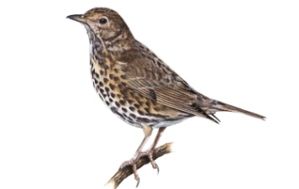
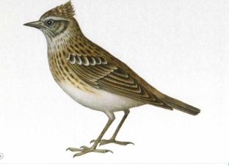
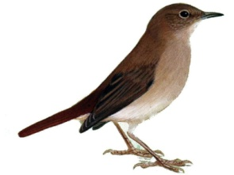
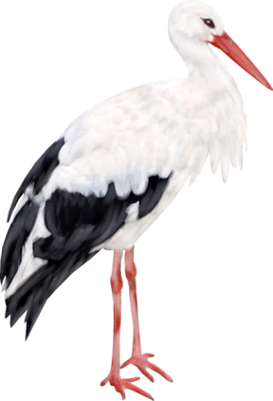
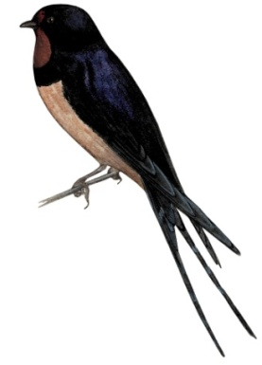
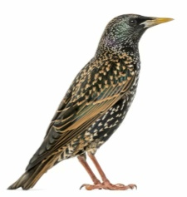
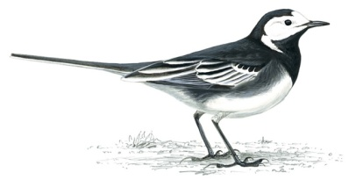
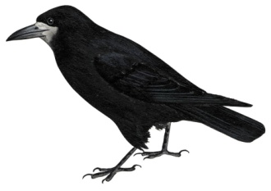
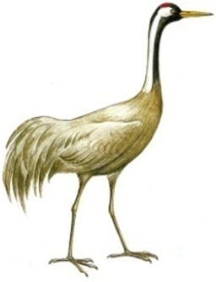
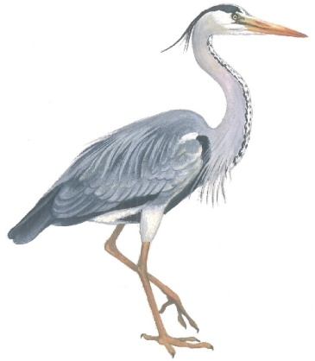
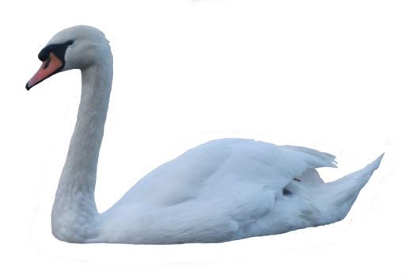
ПЕРЕЛЕТНЫЕ ПТИЦЫ

Slide 2
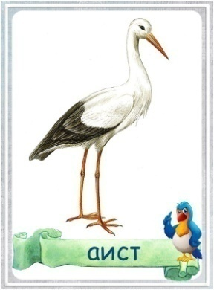
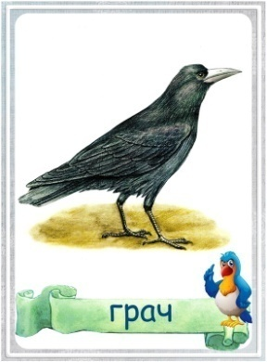
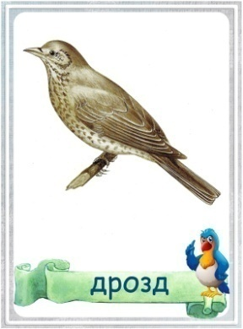
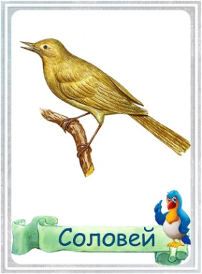
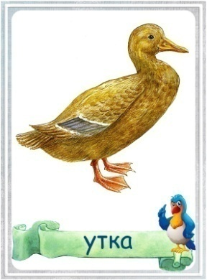
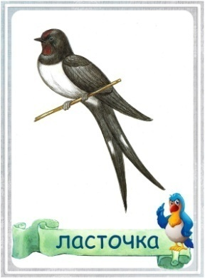
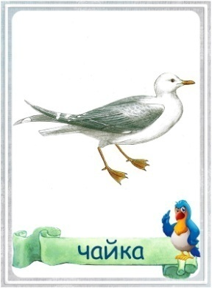
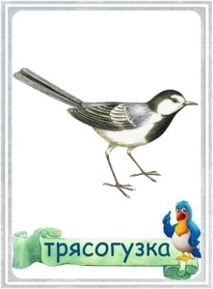
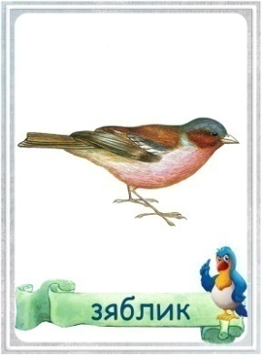
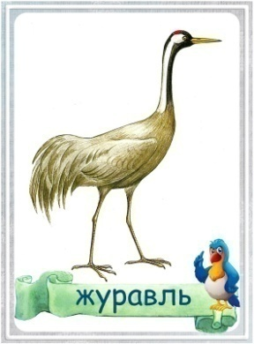
Игра «Вспоминай и называй»

Slide 3
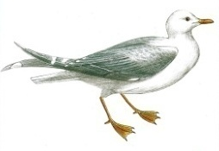
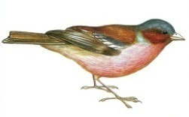
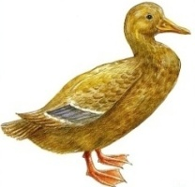
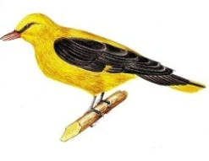
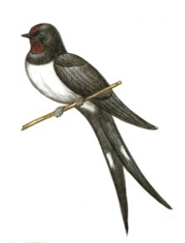
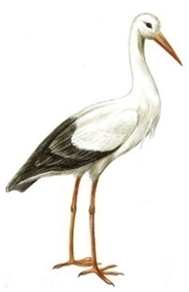
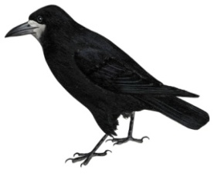
Игра «Мягкий - твердый»
Назови картинки, выделяя первый звук в слове. Если он гласный, то слово из красного домика. Если согласный твердый, то слово из синего домика, а согласный мягкий – из зеленого.

Slide 4
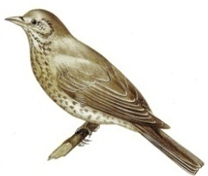
Игра «Звуковой анализ»

Slide 5
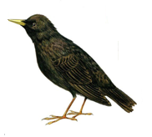
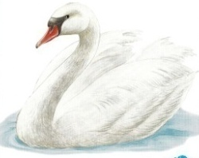
Игра «Найди слово»
Назови картинки, выделяя звук [А]. Найди слова, в которых звук [А] находится в начале (в середине, в конце) слова. Придумай свои слова для каждой схемы.

Slide 6
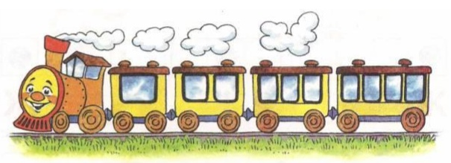
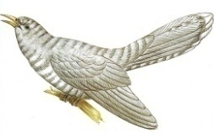
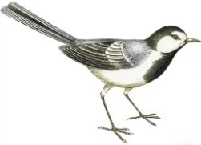
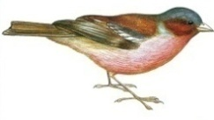
Игра «Веселый поезд»
В слове столько слогов, сколько гласных. Прохлопай количество слогов (количество слогов в слове совпадает с количеством окошек вагончика). И определи кто в каком вагоне поедет.

Slide 7
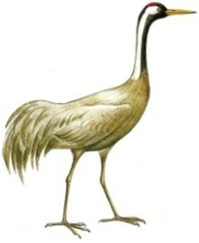
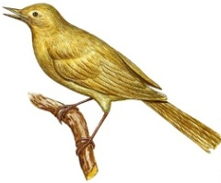
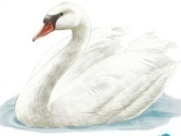
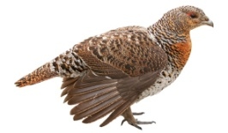
Игра «Расшифруй»
Составь слова из первых букв слов - названий картинок.

Slide 8
Игра «Расшифруй»
Составь слова из первых букв слов - названий картинок.
Л
У
Ч
Ж
У
К
С
И
Л
А
Ч
С
Т
Р
И
Ж

Slide 9
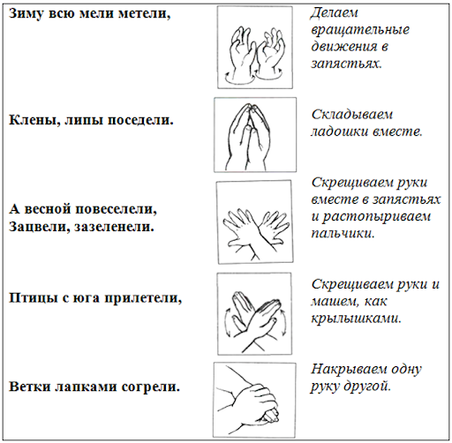
Физминутка

Slide 10
Игра «Составь слово из слогов»
ЛО
ПЕЛ
ТОЧ
КУШ
СО
ЛАС
ПЕ
КУ
КА
КА
ВЕЙ
РЕ

Slide 11
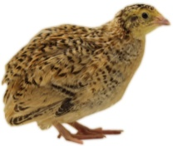
Игра «Составь слово из слогов»
ЛО
ПЕЛ
ТОЧ
КУШ
СО
ЛАС
ПЕ
КУ
КА
КА
ВЕЙ
РЕ
КУКУШКА
ЛАСТОЧКА
СОЛОВЕЙ
ПЕРЕПЕЛ

Slide 12
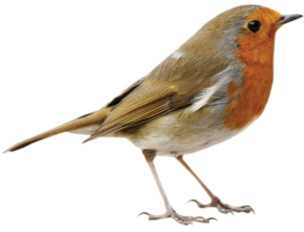
Игра «Подбери схему к слову»

Slide 13
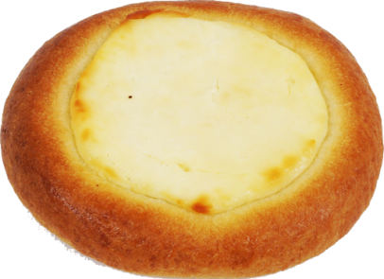
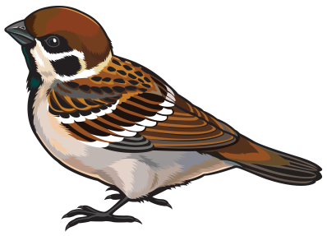
Игра «Рифмы»

Slide 14
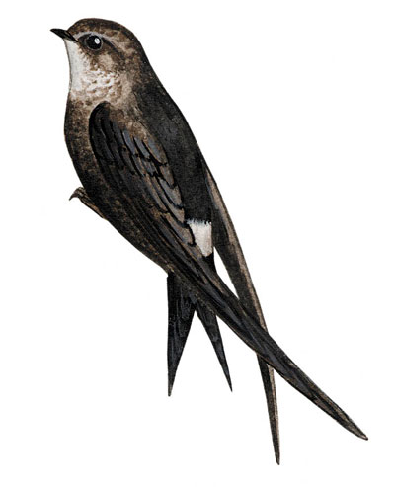
Игра «Домино»
*
*
*
*

Slide 15
Игра «Домино»
*
*
*
*

Slide 16
Игра «Откуда слог»
ГА
КУ
ЛО
СО
КА
ЖУ

Slide 17
Игра «Откуда слог»
ГА
КУ
ЛО
СО
КА
ЖУ

Slide 18
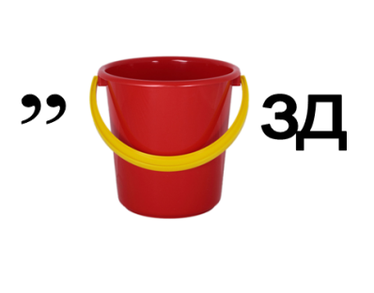
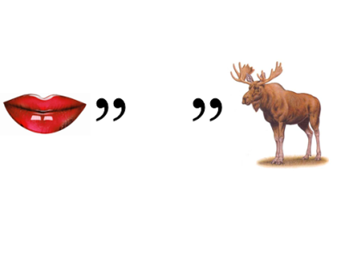
Игра «Ребусы»

Slide 19
Игра «Придумай предложение по схеме»
Грач летит

Slide 20
Молодцы!!!

